Slide 1


LỚP
12
  GIẢI TÍCH
Bài 5: KHẢO SÁT SỰ BIẾN THIÊN VÀ VẼ ĐỒ THỊ CỦA HÀM SỐ
( tiết 12+13)
I
SƠ ĐỒ KHẢO SÁT HÀM SỐ
II
KHẢO SÁT MỘT SỐ HÀM ĐA THỨC VÀ HÀM PHÂN THỨC
Notes:
Hiệu ứng chưa đồng nhất và hợp lí. Nên để khung xuất hiện trước.

Slide 2
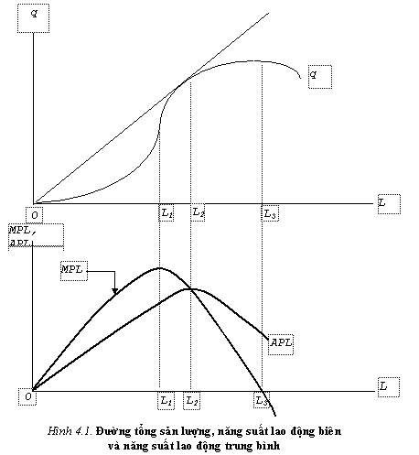
H1. HOẠT ĐỘNG KHỞI ĐỘNG:
Quan sát các hình sau:
Notes:
.Nên đảo lại tử mẫu giống SGK cho HS dễ theo dõi. Chỗ nhận xét chưa đúng . Phải thay là “ Thương ….” như sách giáo khoa.
Số phức nghịch đảo không được kí hiệu là $z^{−1}$.

Slide 3
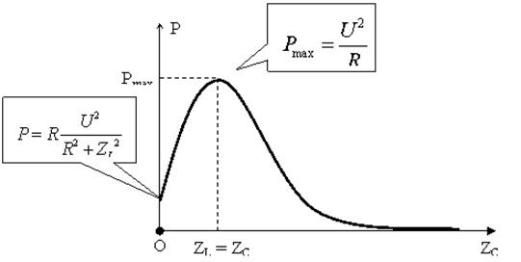
Đồ thị của công suất theo giá trị Z_{C} :
Notes:
.Nên đảo lại tử mẫu giống SGK cho HS dễ theo dõi. Chỗ nhận xét chưa đúng . Phải thay là “ Thương ….” như sách giáo khoa.
Số phức nghịch đảo không được kí hiệu là $z^{−1}$.

Slide 4
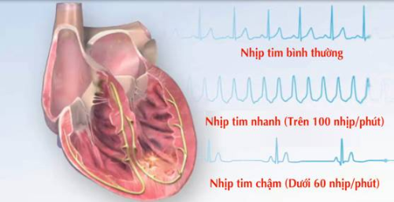
Biểu đồ nhịp tim

Slide 5
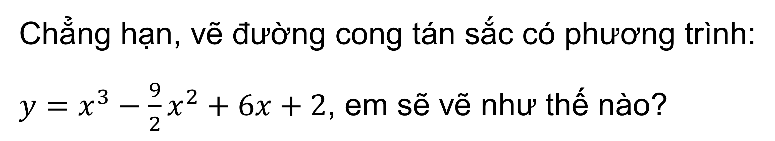
Như vậy, việc vẽ các đồ thị hàm số trong thực tế có cần thiết, có thực sự hữu ích không?
Em có vẽ được đồ thị hàm số khi biết dữ liệu về hàm đó không?
Chẳng hạn, vẽ đường cong tán sắc có phương trình: $y=x^{3}−\frac{9}{2}x^{2}+6x+2$, em sẽ vẽ như thế nào?

Slide 6
2. HOẠT ĐỘNG HÌNH THÀNH KIẾN THỨC
Em kể tên một số hàm đã học trong chương trình, ở lớp dưới để vẽ được đồ thị hàm số các em đã phải làm như thế nào?

Slide 7
I. SƠ ĐỒ KHẢO SÁT HÀM SỐ
1. Tập xác định
2. Sự biến thiên
– Tính y′.
– Tìm các điểm tại đó y′ = 0 hoặc y′ không xác định.
– Tìm các giới hạn đặc biệt và tiệm cận (nếu có).
– Lập bảng biến thiên.
– Ghi kết quả về khoảng đơn điệu và cực trị của hàm số.
3. Đồ thị
– Tìm toạ độ giao điểm của đồ thị với các trục toạ độ.
– Xác định tính đối xứng của đồ thị (nếu có).
– Xác định tính tuần hoàn (nếu có) của hàm số.
– Dựa vào bảng biến thiên và các yếu tố xác định ở trên để vẽ.

Slide 8
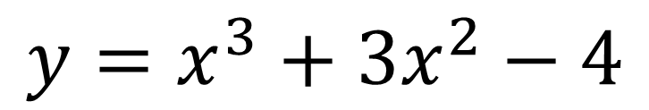
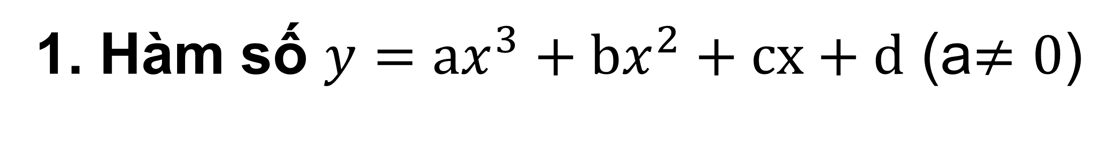
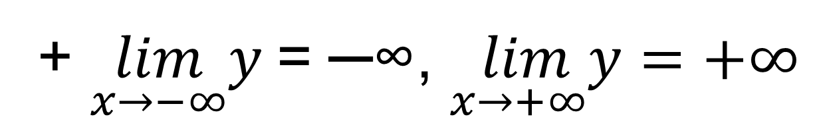
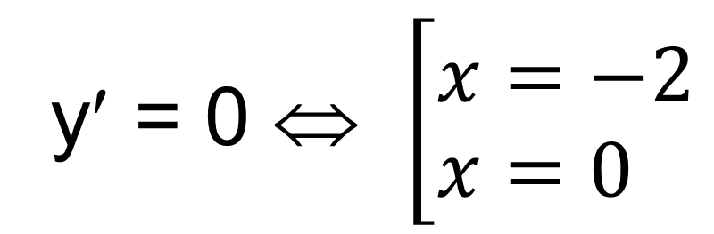
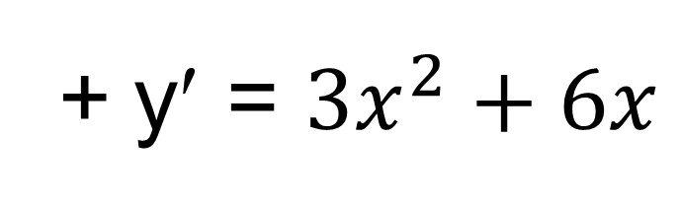
II. KHẢO SÁT MỘT SỐ HÀM ĐA THỨC VÀ HÀM PHÂN THỨC
1. Hàm số $y=ax^{3}+bx^{2}+cx+d$ (a$≠0$)
VD1: Khảo sát sự biến thiên và vẽ đồ thị hàm số:
$$y=x^{3}+3x^{2}−4$$
Lời giải:
1. Tập xác định:
D = R
2. Sự biến thiên
+ y′ = $3x^{2}+6x$
y′ = 0 ⇔ $\left[\begin{aligned}&x=−2 \\ &x=0\end{aligned}\right.$
+ $\lim_{x→−∞}y$= ─∞, $\lim_{x→+∞}y=+∞$

Slide 9

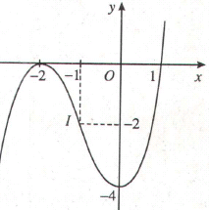
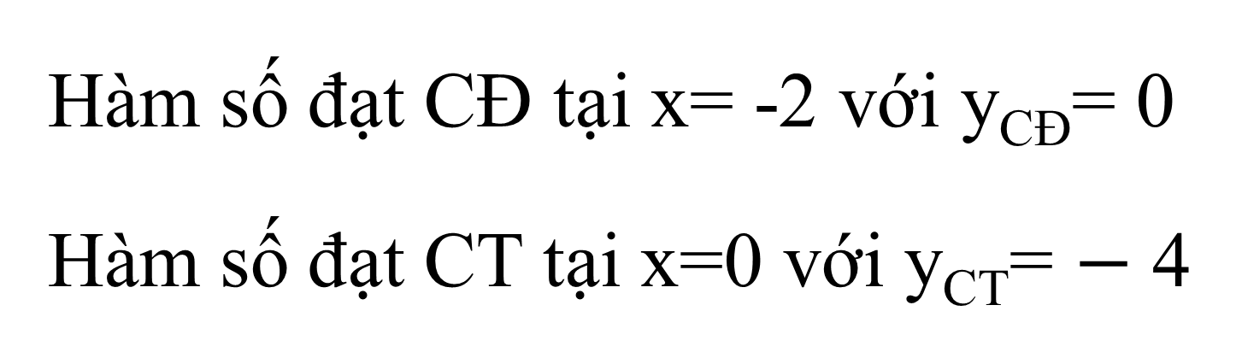
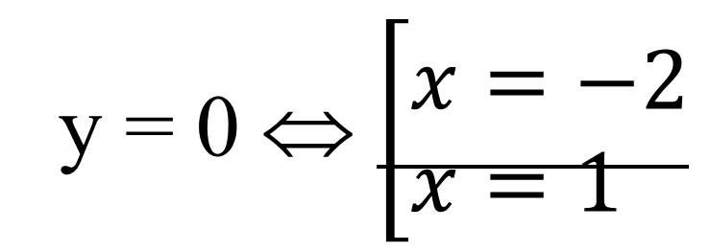
+ BBT
Hàm số đồng biến trên (-∞; -2)và(0; +∞)
Hàm số nghịch biến trên (-2; 0)
Hàm số đạt CĐ tại x= -2 với y_{CĐ}= 0 Hàm số đạt CT tại x=0 với y_{CT}= $−$ 4
3. Đồ thị
+ x = 0 ⇒ y = – 4;
y = 0 ⇔ $\left[\begin{aligned}&x=−2 \\ &x=1\end{aligned}\right.$
+ y’’= 6x+6 ; y’’ = 0 ⇔ x= -1
Do đó, tâm đối xứng của đồ thị là I(-1;-2).

Slide 10
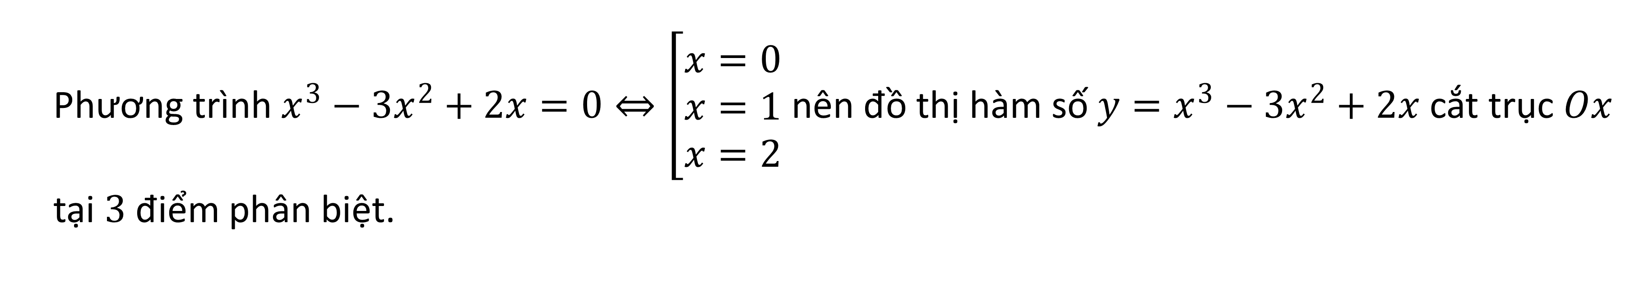


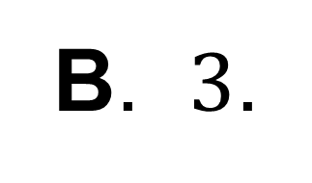

BÀI TẬP TRẮC NGHIỆM
Câu 1.
Số giao điểm của đồ thị hàm số $y=x^{3}−3x^{2}+2x$ với trục $Ox$ là
B
$$\text{C}\text{.} 0\text{.}$$
$$\text{D}\text{.} 2.$$
A. $1$.
B. $3$.
Hướng dẫn giải
Phương trình $x^{3}−3x^{2}+2x=0⇔\left[\begin{aligned}x=0 \\ x=1 \\ x=2\end{aligned}\right.$ nên đồ thị hàm số $y=x^{3}−3x^{2}+2x$ cắt trục $Ox$ tại $3$ điểm phân biệt.
Notes:
Giữ lại từ các hiệu ứng 4. Các hiệu ứng dùng đồng nhất từ trái sang phải.
Viết $\overline{z}$ sai ở hiệu ứng 5.
Tách hiệu ứng 6 thảnh 2 hiệu ứng.

Slide 11
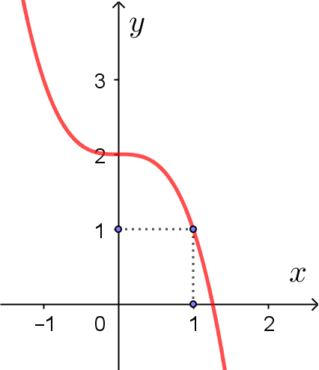
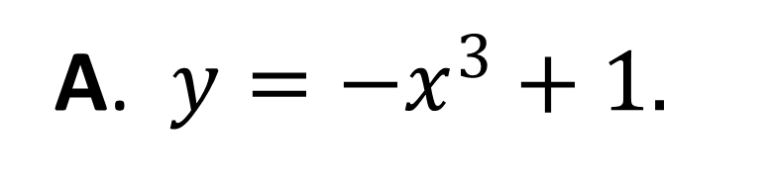
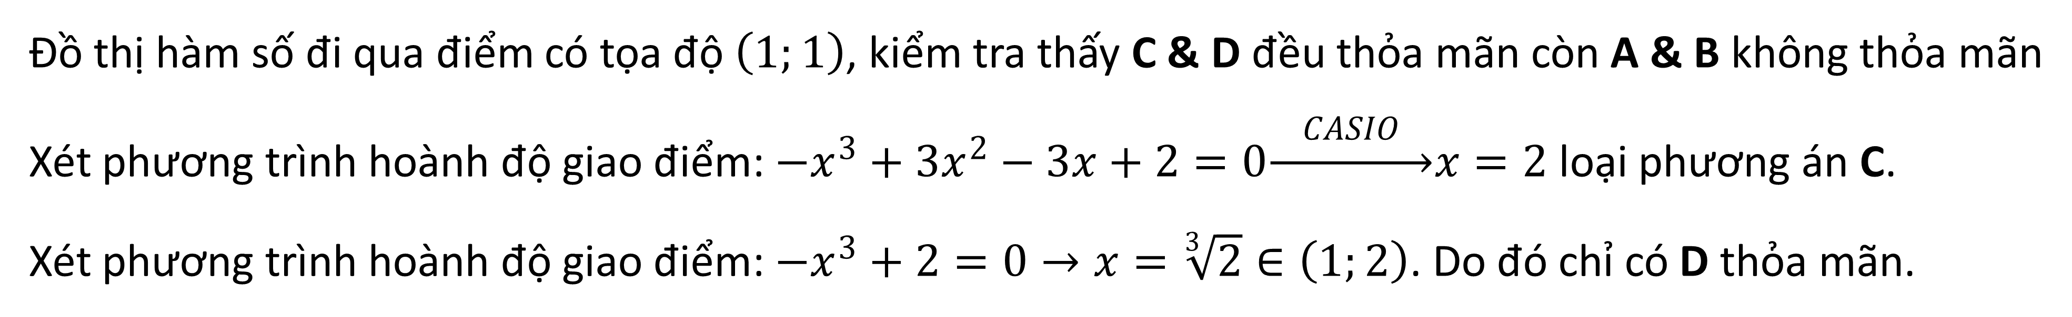
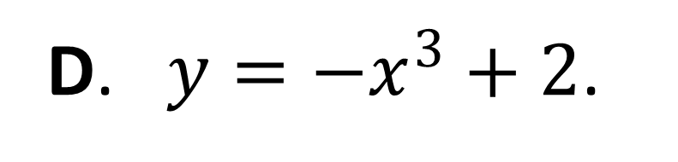
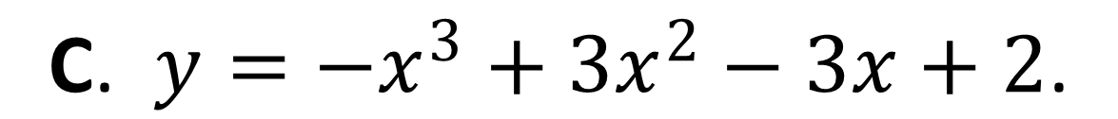
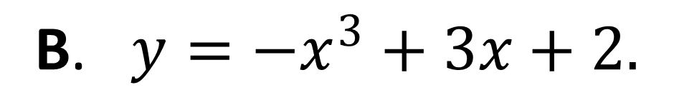
Đường cong trong hình bên là đồ thị của một hàm số trong bốn
hàm số được liệt kê ở bốn phương án A, B, C, D dưới đây. Hỏi hàm
số đó là hàm số nào?
Câu 2.
A. $y=−x^{3}+1.$
$$\text{B}\text{.} y=−x^{3}+3x+2.$$
D
$$\text{C}\text{.} y=−x^{3}+3x^{2}−3x+2\text{.}$$
D. $y=−x^{3}+2$.
Hướng dẫn giải
Đồ thị hàm số đi qua điểm có tọa độ $\left(1;1\right)$, kiểm tra thấy C & D đều thỏa mãn còn A & B không thỏa mãn
Xét phương trình hoành độ giao điểm: $−x^{3}+3x^{2}−3x+2=0\underset{→}{ CASIO }x=2$ loại phương án C.
Xét phương trình hoành độ giao điểm: $−x^{3}+2=0→x=\sqrt[3]{2}∈\left(1;2\right)$. Do đó chỉ có D thỏa mãn.
Notes:
Giữ lại từ các hiệu ứng 4. Các hiệu ứng dùng đồng nhất từ trái sang phải.
Viết $\overline{z}$ sai ở hiệu ứng 5.
Tách hiệu ứng 6 thảnh 2 hiệu ứng.

Slide 12
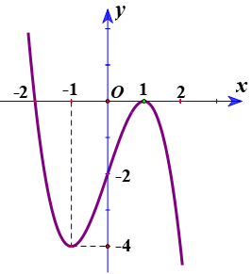
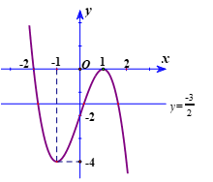
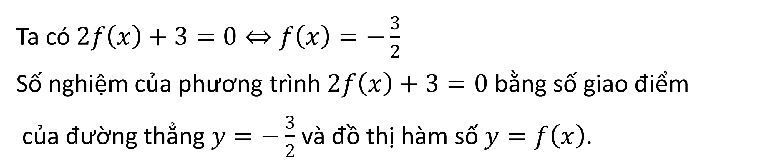
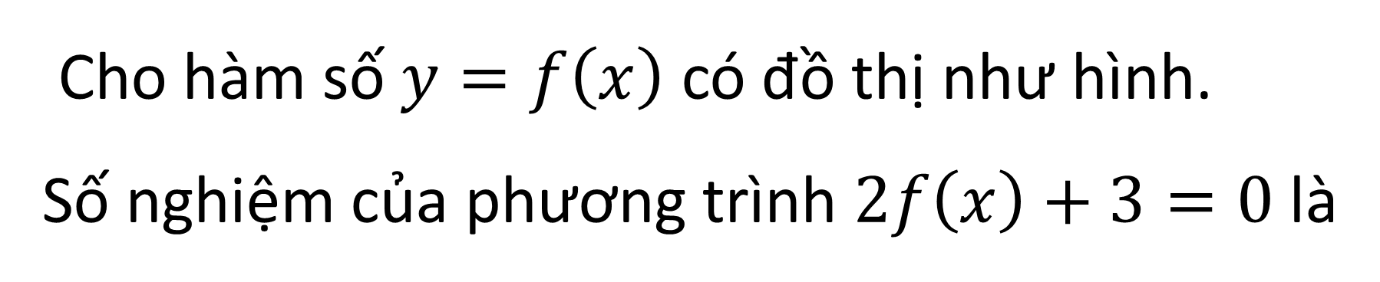
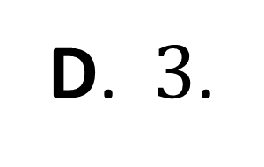



Câu 3.
Cho hàm số $y=f\left(x\right)$ có đồ thị như hình.
Số nghiệm của phương trình $2f\left(x\right)+3=0$ là
$$\text{A}\text{.} 4\text{.}$$
D
$$\text{B}\text{.} 2\text{.}$$
$$\text{C}\text{.} 1\text{.}$$
D. $3$.
Hướng dẫn giải
Ta có $2f\left(x\right)+3=0⇔f\left(x\right)=−\frac{3}{2}$
Số nghiệm của phương trình $2f\left(x\right)+3=0$ bằng số giao điểm
của đường thẳng $y=−\frac{3}{2}$ và đồ thị hàm số $y=f\left(x\right)$.
Căn cứ vào đồ thị suy ra phương trình $2f\left(x\right)+3=0$ có 3 nghiệm.
Notes:
Giữ lại từ các hiệu ứng 4. Các hiệu ứng dùng đồng nhất từ trái sang phải.
Viết $\overline{z}$ sai ở hiệu ứng 5.
Tách hiệu ứng 6 thảnh 2 hiệu ứng.

Slide 13
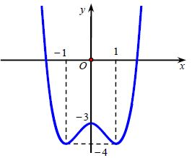
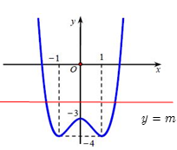
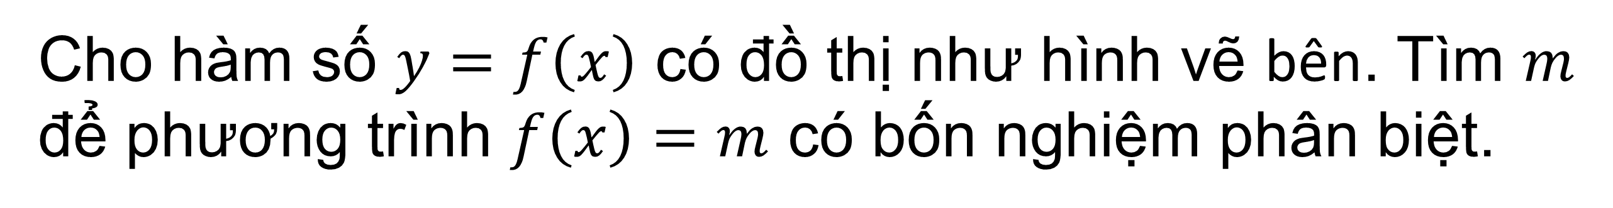
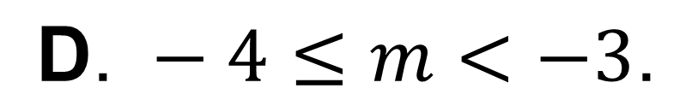
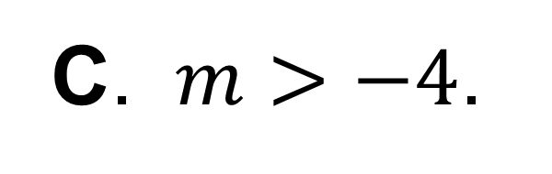
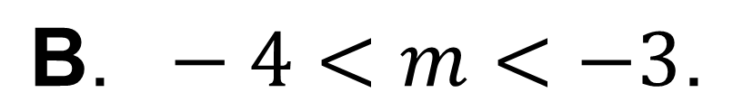
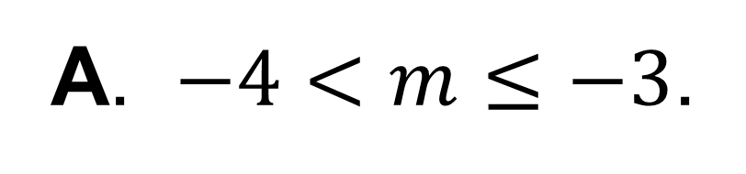
Câu 4.
Cho hàm số $y=f\left(x\right)$ có đồ thị như hình vẽ bên. Tìm $m$ để phương trình $f\left(x\right)=m$ có bốn nghiệm phân biệt.
B
A. $−4<m≤−3$.
$$\text{B}\text{.} −4<m<−3\text{.}$$
C. $m>−4$.
$$\text{D}\text{.} −4≤m<−3\text{.}$$
Hướng dẫn giải
Dựa vào đồ thị hàm số $y=f\left(x\right)$ và đường thẳng $y=m$
suy ra phương trình $f\left(x\right)=m$ có bốn nghiệm phân biệt khi $−4<m<−3$.
Notes:
Giữ lại từ các hiệu ứng 4. Các hiệu ứng dùng đồng nhất từ trái sang phải.
Viết $\overline{z}$ sai ở hiệu ứng 5.
Tách hiệu ứng 6 thảnh 2 hiệu ứng.

Slide 14
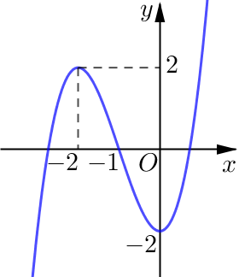
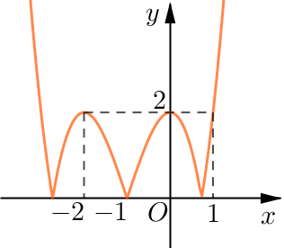
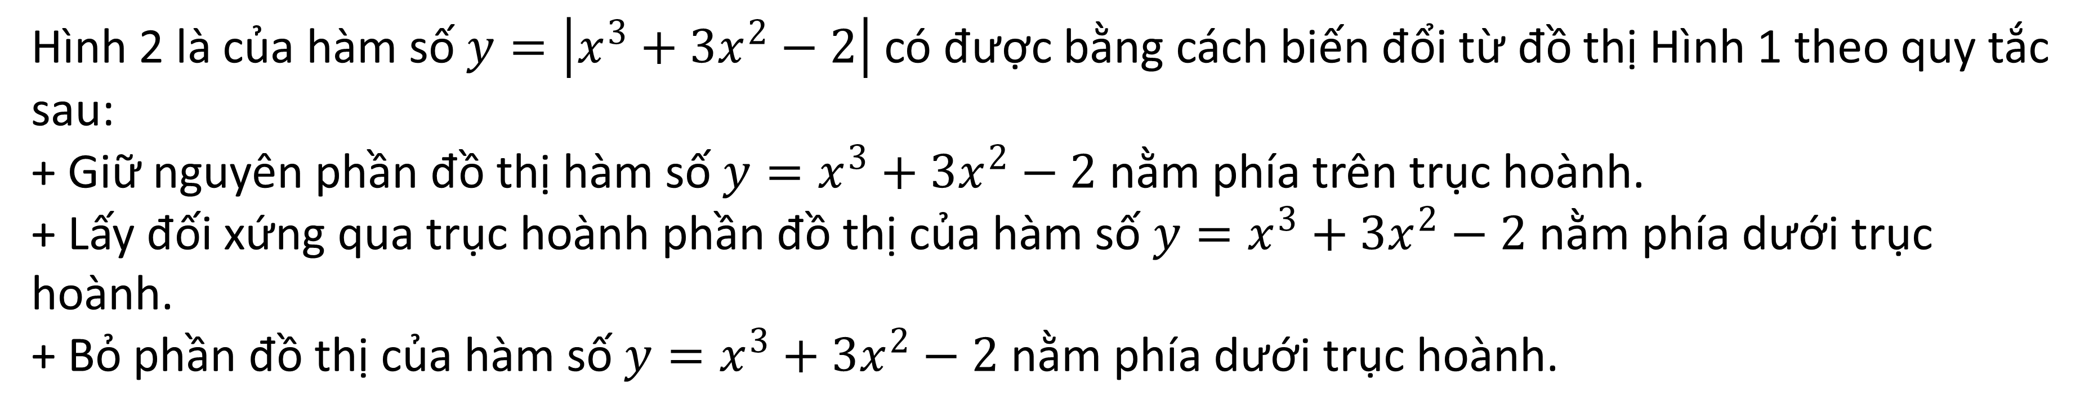
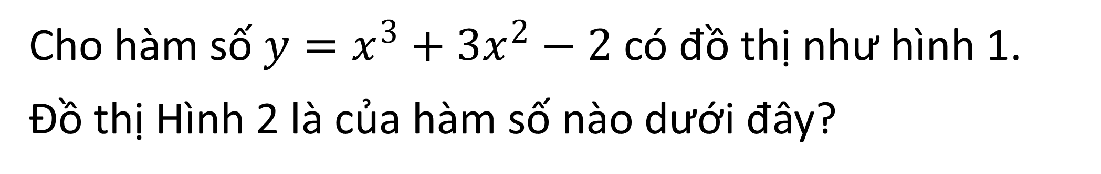

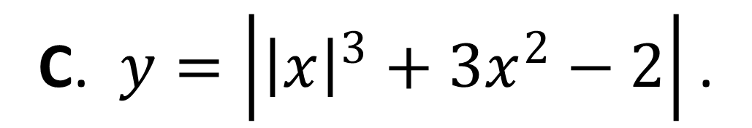
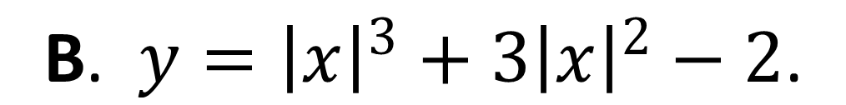
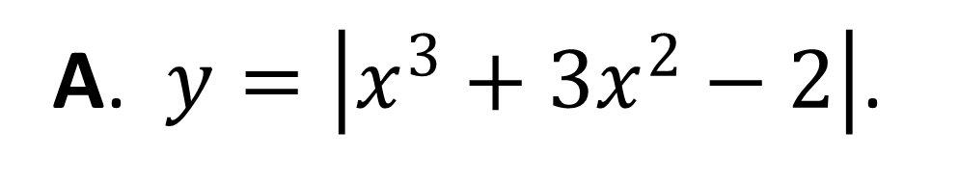
Câu 5.
Cho hàm số $y=x^{3}+3x^{2}−2$ có đồ thị như hình 1. Đồ thị Hình 2 là của hàm số nào dưới đây?
A
$$\text{B}\text{.} y={\left|x\right|}^{3}+3{\left|x\right|}^{2}−2\text{.}$$
A. $y=\left|x^{3}+3x^{2}−2\right|$.
$$\text{C}\text{.} y=\left|{\left|x\right|}^{3}+3x^{2}−2\right|\text{.}$$
$$\text{D}\text{.} y=−x^{3}−3x^{2}+2\text{.}$$
Hình 1
Hình 2
Hướng dẫn giải
Hình 2 là của hàm số $y=\left|x^{3}+3x^{2}−2\right|$ có được bằng cách biến đổi từ đồ thị Hình 1 theo quy tắc sau:
+ Giữ nguyên phần đồ thị hàm số $y=x^{3}+3x^{2}−2$ nằm phía trên trục hoành.
+ Lấy đối xứng qua trục hoành phần đồ thị của hàm số $y=x^{3}+3x^{2}−2$ nằm phía dưới trục hoành.
+ Bỏ phần đồ thị của hàm số $y=x^{3}+3x^{2}−2$ nằm phía dưới trục hoành.
Notes:
Giữ lại từ các hiệu ứng 4. Các hiệu ứng dùng đồng nhất từ trái sang phải.
Viết $\overline{z}$ sai ở hiệu ứng 5.
Tách hiệu ứng 6 thảnh 2 hiệu ứng.

Slide 15
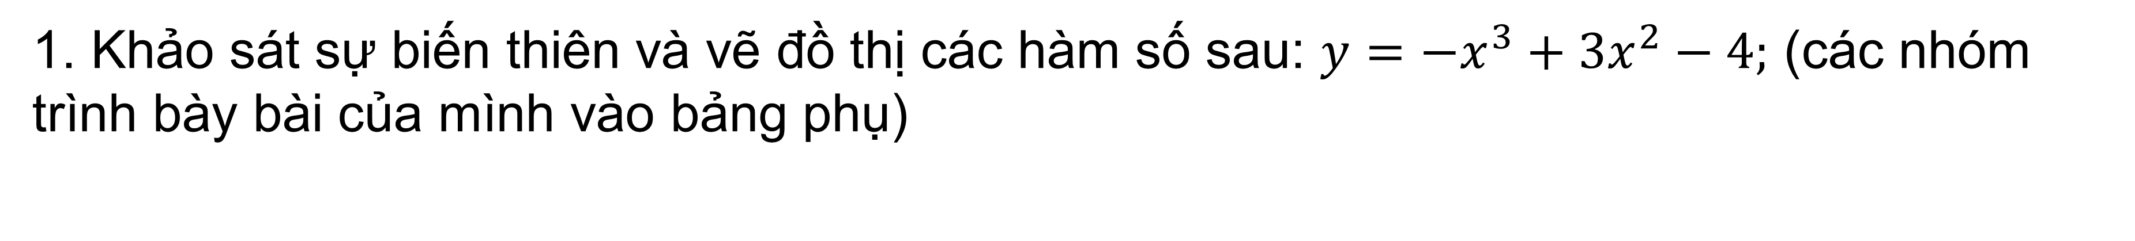
CỦNG CỐ
- Quy trình khảo sát sự biến thiên và vẽ đồ thị của hàm số
- Quy trình khảo sát sự biến thiên và vẽ đồ thị của hàm số bậc ba
BÀI TẬP VỀ NHÀ
1. Khảo sát sự biến thiên và vẽ đồ thị các hàm số sau: $y=−x^{3}+3x^{2}−4;$ (các nhóm trình bày bài của mình vào bảng phụ)
2. Hoàn thành vẽ đường cong tán sắc có phương trình: $y=x^{3}−\frac{9}{2}x^{2}+6x+2$

Slide 16
TIẾT HỌC KẾT THÚC
TRÂN TRỌNG CÁM ƠN CÁC EM HỌC SINH ĐÃ THEO DÕI
Notes:
Giữ lại từ các hiệu ứng 4. Các hiệu ứng dùng đồng nhất từ trái sang phải.
Viết $\overline{z}$ sai ở hiệu ứng 5.
Tách hiệu ứng 6 thảnh 2 hiệu ứng.

